Slide 1
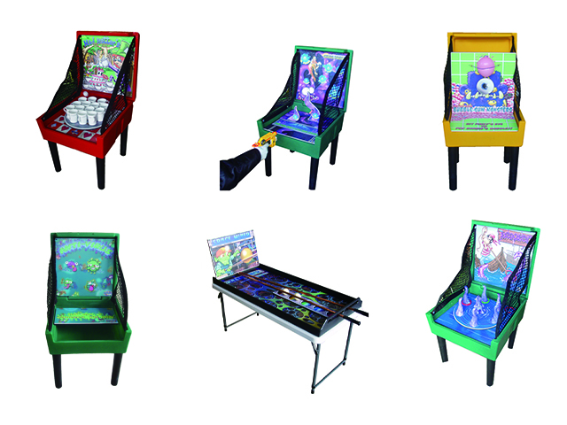
新カーニバルゲーム6種
いろんなタイプのゲーム！
スティックボール、アンチウイルス、クラーケン輪投げ、ティーパーティ、エイリアンハンター、バブルガムモンスターの6つセット。
サイズ：スティックボールW0.6×D1.2×H0.8ｍ
その他W0.6×D0.7×H1.2ｍ
対応人員：6名
運営要員：6名

